Slide 1

Visión por Computadora II - CEAI - FIUBA
Profesores:
Cavalieri Juan Ignacio - juanignaciocavalieri@gmail.com
Cornet Juan Ignacio - juanignaciocornet@gmail.com
Seyed Pakdaman - khodadad.pakdaman@gmail.com

Slide 2
Cuarta clase:
Problema detección de objetos
Algoritmo Sliding Windows
Métrica mAP
Arquitecturas de 2 etapas:
R-CNN
Fast R-CNN
Faster R-CNN
Arquitecturas de 1 etapa:
YOLO
YOLO v2
Entrenamiento con Roboflow

Slide 3
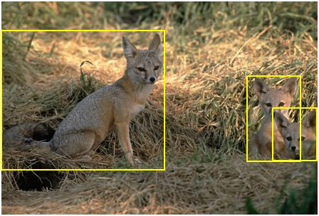
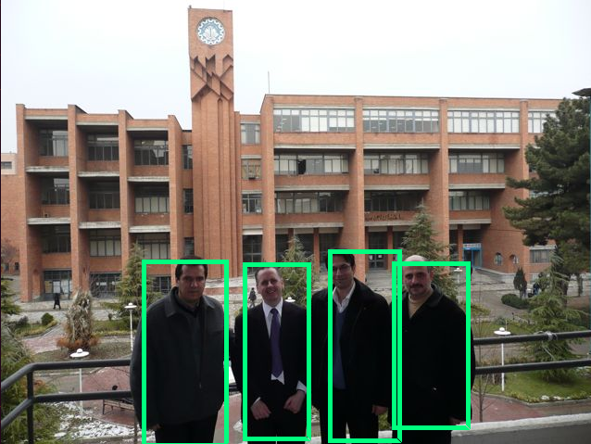
Localización de objetos (Object localization)
En este caso, el objetivo es encontrar la posición en la que se encuentra un objeto de interés, pudiendo haber más de uno de ellos a la vez en la misma imagen. La salida son las “bounding boxes” o recuadros asociados a cada objeto encontrado en la imágen.
Dataset: Imagenet, Open Images,

Slide 4
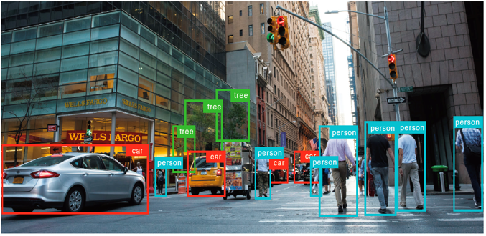
Detección de objetos (Object detection)
Es una combinación de clasificación y localización. Existen métodos de dos etapas (R-CNN, Fast R-CNN, Faster R-CNN), que tienen mejor precisión, y métodos de una etapa (YOLO, SSD, RetinaNet) que tienen mejor velocidad de inferencia.
Datasets: COCO, Pascal VOC, Imagenet, Open Images, etc

Slide 5
Algoritmo Sliding Window
Una primera forma de encarar el problema de detección de objetos sería intentar utilizar alguna de las redes de clasificación de imágenes ya conocidas, sin realizarle ninguna modificación, pasándole como entrada ventanas de la imagen sobre la cual queremos detectar los objetos. Luego, a la salida, tendríamos un mapa de probabilidades de cada clase sobre el cual podemos inferir la ubicación de un objeto en base a encontrar grupos de probabilidades con un cierto valor.
Sin embargo, esta forma de obtener la ubicación de un objeto resulta bastante costosa computacionalmente debido a la cantidad de veces que hay que procesar imágenes con la red convolucional. Además, si los objetos tienen distintos tamaños, lo ideal sería realizar pasadas con diferentes tamaños de ventana, lo cual incrementa aún más dicho costo.

Slide 6
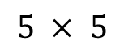
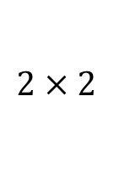
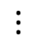
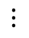
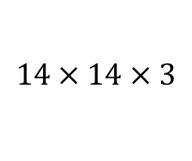
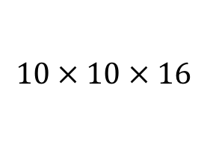
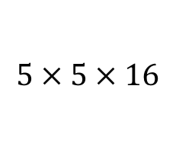
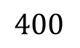
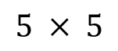
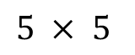
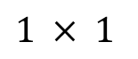
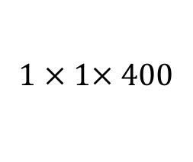
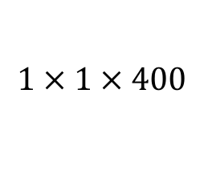
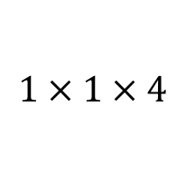
Algoritmo Sliding Window Convolucional
Para solventar los problemas de costo computacional, se puede implementar el algoritmo de Sliding Window de forma convolucional, lo cual implica que debemos transformar las capas densas de nuestra red convolucional en capas convolucionales.
Supongamos este caso de una red que toma imágenes de 14x14 pixeles y predice 4 clases:
MAX POOL
FC
FC
y
softmax (4)
MAX POOL
CONV
CONV
CONV

Slide 7
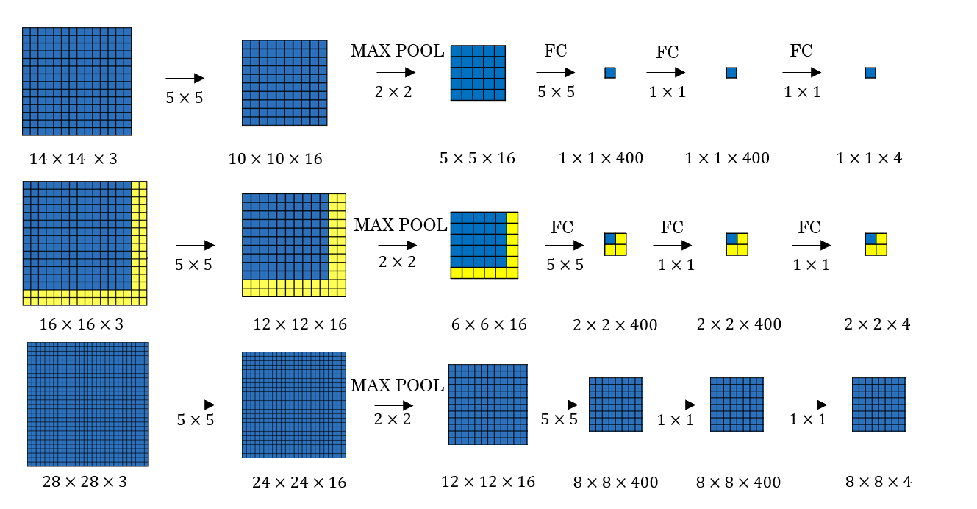
Algoritmo Sliding Window Convolucional

Slide 8
mAP: Mean Average Precision
A la hora de medir la performance de los distintos algoritmos de detección de objetos no solo debemos tener en cuenta que la clasificación del objeto corresponda a la clase correcta, sino que tambien, la ubicacion del bounding box predicho sea acorde al tamaño y ubicación real del objeto detectado.
Para evaluar ambas predicciones a la vez se utiliza el Average Precision (AP), el cual puede obtenerse como el área bajo la curva de Precision-Recall para cada una de las clases. Luego, al promediar los valores de AP entre todas las clases, se obtiene lo que se conoce como Mean Average Precision (mAP), que es la métrica más popular entre las utilizadas para evaluar dichos modelos.
Aun así, cada competencia definió distintas variantes para calcular el valor final de mAP. En este caso analizaremos el propuesto originalmente en la competencia de PASCAL VOC.
The PASCAL Visual Object Classes (VOC) Challenge. Link

Slide 9
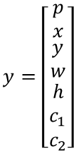
mAP: Mean Average Precision
Por otro lado, en un problema de detección de objetos, de qué forma se define si una predicción es correcta o no?
A diferencia del caso de clasificación, en detección se deben cumplir tres requisitos:
Que la confianza p de que existe un objeto sea mayor que un cierto umbral predefinido.
Que la clase predicha sea la correcta.
Que la IoU del bounding box predicho y el ground truth sea mayor que un cierto umbral predefinido.
p es el nivel de confianza de que exista un objeto. Si no hay objeto en la imagen, la etiqueta contiene un 0 en la posición de p.
x, y, w y h definen el bounding box y se utilizan para computar el IoU.
Los valores de c son las probabilidades de que el objeto corresponda a alguna de las clases del dataset.

Slide 10
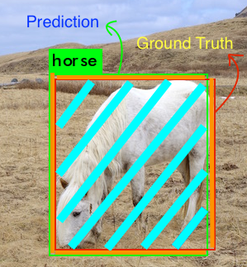
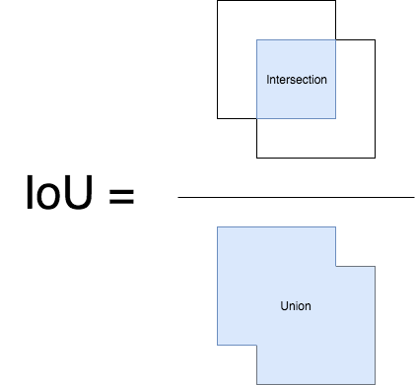
mAP: Intersection over Union (IoU)
También llamada Jaccard Index, es una forma de medir que tan bien coincide la bounding box predicha con la verdadera. Cuanto más cercano a 1 es el valor, mejor es la predicción de dicha bounding box.

Slide 11
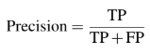
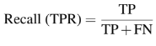
mAP: Mean Average Precision
Para obtener la curva Precision-Recall, debemos poder calcular ambas métricas por separado. Podemos hacer esto dado que estamos trabajando sobre un conjunto de datos del cual conocemos, previamente, todas sus etiquetas.
Para refrescar..
Precisión responde a la pregunta: ¿Cuando el modelo predice, con que frecuencia lo hace correctamente?
Recall responde a la pregunta: ¿Con qué frecuencia predijo el modelo correctamente cada vez que debería haber hecho?

Slide 12
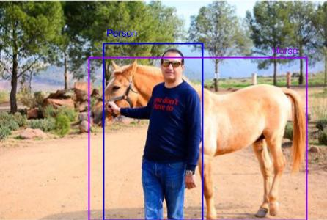
mAP: Mean Average Precision
Supongamos que tenemos la siguiente imagen con dos etiquetas:

Slide 13
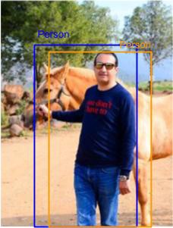
mAP: Mean Average Precision
Definimos, entonces, que una predicción se considera TP si la confianza en que existe un objeto es mayor a cierto umbral, si la clase persona está bien predicha y si el IoU es mayor cierto valor.

Slide 14
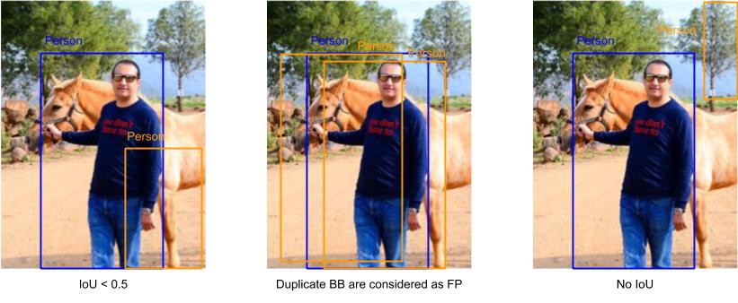
mAP: Mean Average Precision
La predicción será FP si, por ejemplo, el IoU no supera el umbral establecido, si hay BB duplicados (en ese caso solo se toma uno como correcto) o si directamente no hay intersecciones entre el BB y el ground truth.

Slide 15
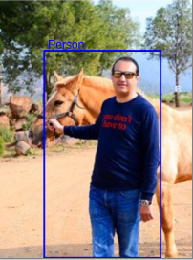

mAP: Mean Average Precision
Por último, la predicción será FN si el modelo no es capaz de realizar la detección o si la clase predicha no es la correcta.

Slide 16
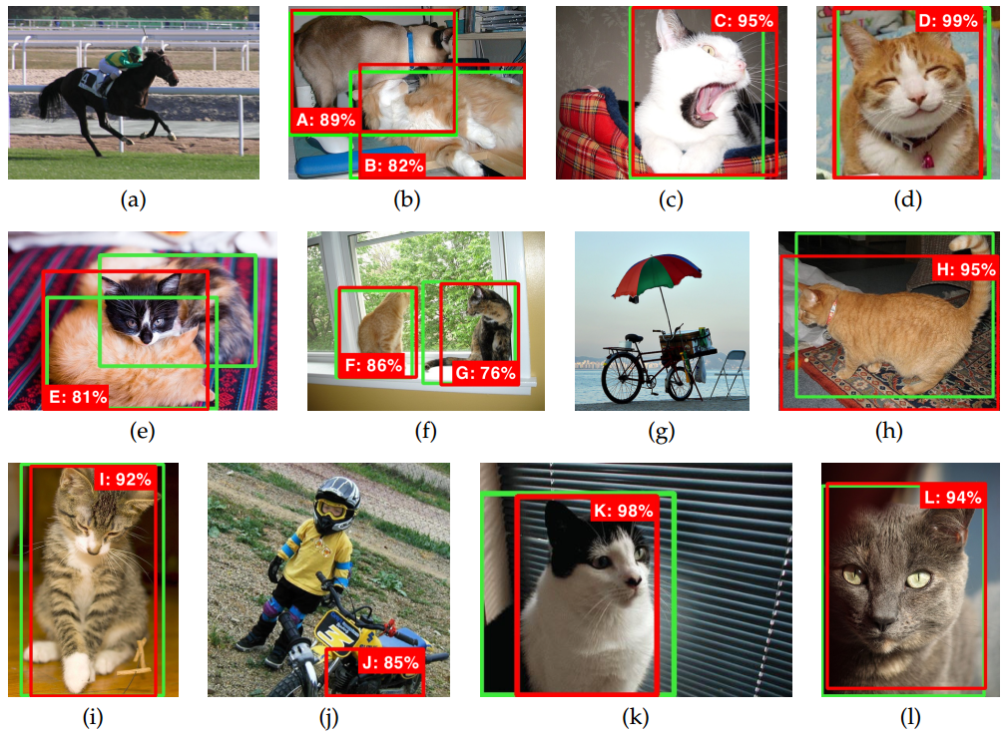
mAP: Mean Average Precision
Veamos cómo se obtiene el mAP con un ejemplo. Supongamos que tenemos un modelo que está entrenado para detectar gatos. Además, tenemos un conjunto de 12 imágenes de test, con 12 etiquetas y recibimos del modelo, 12 predicciones.

Slide 17
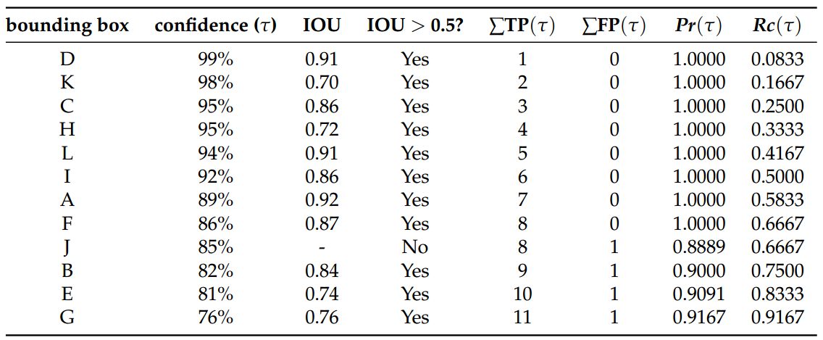
mAP: Mean Average Precision
Primero ordenamos las predicciones por nivel de confianza y evaluamos si pasan el umbral de IoU, que, en este caso, lo dejamos en 0.5. Luego, vamos obteniendo los valores de precision y recall (últimas dos columnas de la tabla)

Slide 18
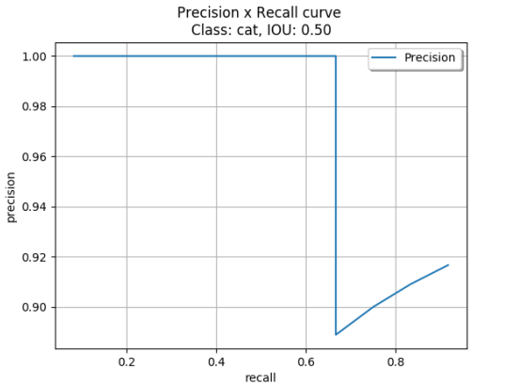
mAP: Mean Average Precision
Una vez obtenidos los valores de precision y recall para el conjunto de datos, los llevamos a una gráfica.
Notar que:
Para diferentes valores de umbral de IoU, la gráfica puede tomar formas distintas.
Independientemente del valor de IoU que se elija, el recall nunca llegará a 100 porque hubo un FN.

Slide 19
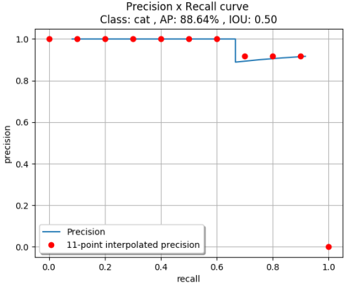
mAP: Mean Average Precision
El valor final de la métrica de AP puede obtenerse de distintas formas. En este caso se interpola la gráfica tomando N=11 puntos sobre la misma para calcular el valor final.
En este caso el cálculo queda:
AP = (7 x 1.0 + 3 x 0.9 + 1 x 0.0)/11 = 0.88

Slide 20
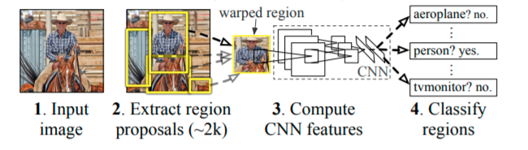
Arquitecturas clásicas: R-CNN
En 2014 se publicó el primero de una serie de papers sobre algoritmos de detección de objetos, los cuales mejoraron sustancialmente las métricas obtenidas hasta ese entonces en este tipo de problema. El primero de estos propone una arquitectura conocida como R-CNN, basada en una red convolucional. A este, y a sus predecesores, se los considera metodos de dos etapas:
En una primer etapa se generan regiones de interés o Region Proposals (ROIs)
En la segunda etapa se realiza la clasificación y localización sobre dichas regiones.
Girshick, et al., 2014. Rich feature hierarchies for accurate object detection and semantic segmentation. Link

Slide 21
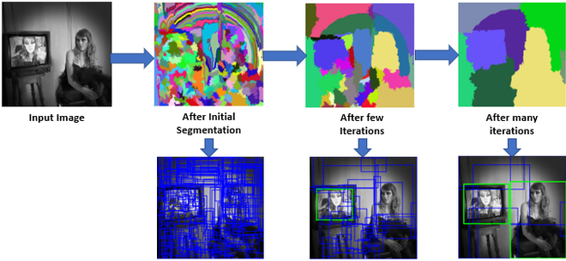
Arquitecturas clásicas: R-CNN
Esta primer arquitectura R-CNN contaba con las siguientes caracteristicas:
Region Proposals
Para seleccionar las regiones de interés se utilizaron algoritmos de búsqueda selectiva o selective search, los cuales se basan en características de regiones de píxeles contiguos para agruparlos. De aquí se extraen 2000 regiones de interés por cada imagen de entrada.
Uijlings, et al., 2012. Selective Search for Object Recognition. Link

Slide 22
Arquitecturas clásicas: R-CNN
Feature Extraction
Luego, cada ROI era resizeada a 227x227 píxeles y pasada por una red convolucional cuyo fin era extraer features. Dicha red consiste en una arquitectura AlexNet, entrenada primero con ImageNet y luego refinada con ejemplos de ROIs del dataset propio. La última capa de 1000 salidas es reemplazada por una nueva con N + 1 salidas, donde N es la cantidad de clases a detectar y se agrega uno por la clase “background”.
Cada batch de entrenamiento consistió en 32 imágenes de objetos de interés y 96 imágenes de regiones extras de “background”. Esto con el fin de garantizar que en cada entrenamiento existen ejemplos “positivos”.
Una vez finalizado el entrenamiento, se remueve la última capa del clasificador, dejando a la salida de la red un vector de 4096 features obtenidas a partir de esa red convolucional.

Slide 23
Arquitecturas clásicas: R-CNN
Object Classification
Para clasificar los objetos dentro de las ROIs se entrenó un SVM por cada clase dentro del dataset, cuyas entradas son las 4096 features de salida en la red neuronal.
Para obtener las etiquetas de este entrenamiento, se tomó como muestras “positivas” a las ROIs que tenían un IoU mayor a 0.3 con el bounding box de la etiqueta. Luego, la salida de cada SVM representa la confianza de que en la imagen exista un objeto de la clase correspondiente.
Bounding Box Regressor
Por otro lado, se entrena un modelo de regresión para ajustar la localización del objeto. Dicho modelo aprende las transformación necesarias para pasar del bounding box predicho (determinado por la ROI analizada) al ground truth label.

Slide 24
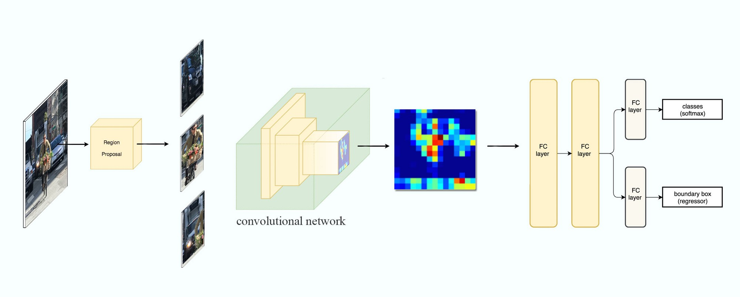
Esquema de R-CNN
What do we learn from region based object detectors (Faster R-CNN, R-FCN, FPN)? Link

Slide 25
Arquitecturas clásicas: R-CNN
A pesar de haber sido una mejora importante para su época, la arquitectura de R-CNN presenta varias falencias:
No es entrenable de forma end-to-end, es decir, es necesario realizar varias etapas de entrenamiento distintas que no son paralelizables.
Tiene tiempos de inferencia demasiado grandes para considerarlo viable para una aplicación en tiempo real, fundamentalmente debido a tener que procesar muchas regiones donde en realidad no hay ningún objeto, de forma sequencial.

Slide 26
Arquitecturas clásicas: Fast R-CNN
En 2015 se propuso una mejora al modelo original, la cual se llamó Fast R-CNN. En esta arquitectura se hizo foco, fundamentalmente, en reducir los tiempos de entrenamiento e inferencia del modelo.
Esto se logró gracias a que se paralelizó el proceso de extracción de features de la imagen y le eliminaron los SVM para la clasificación de los objetos, dejando todas las partes con base en alguna red neuronal, lo que permitió que todo el sistema pueda ser entrenado al mismo tiempo.
Girshick, 2015. Fast R-CNN. Link

Slide 27
Arquitecturas clásicas: Fast R-CNN
Las mejoras más significativas se resumen en los siguientes puntos:
En este caso, la imagen completa es procesada por la red neuronal para extraer features. La red convolucional pasó a ser una arquitectura VGG-16 entrenada en ImageNet, a la cual se le eliminaron las capas densas.
Al mismo tiempo, se obtienen regiones de interés en la misma imagen utilizando algún método de búsqueda selectiva, como en R-CNN.
Luego, se toman las features que caigan dentro de la región de interés obtenida y se las pasa por una capa denominada ROI pooling. Esta capa se encarga de transformar las features correspondientes a la ROI en una matriz de tamaño fijo de forma tal que, sin importar el tamaño de la ROI original, todas las salidas puedan alimentar las capas densas de la red encargadas de la clasificación y localización.

Slide 28
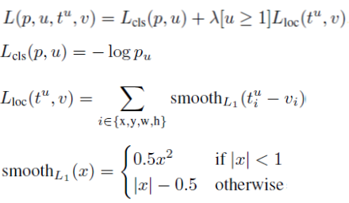
Arquitecturas clásicas: Fast R-CNN
Multi-Task Loss
Para lograr que el entrenamiento sea end-to-end se utilizó una función de error que contemple tanto el error de clasificación como el de localización. Para la clasificación se utilizó una salida softmax con K + 1 salidas, donde K es la cantidad de clases. La rama de localización, por su parte, implementa una regresión que devuelve los 4 números correspondientes al bounding box
En este caso, p son las probabilidades de clases predichas, u los ground truth de dichas clases, t las predicciones del bounding box y v las coordenadas correctas de dicho bounding box.

Slide 29
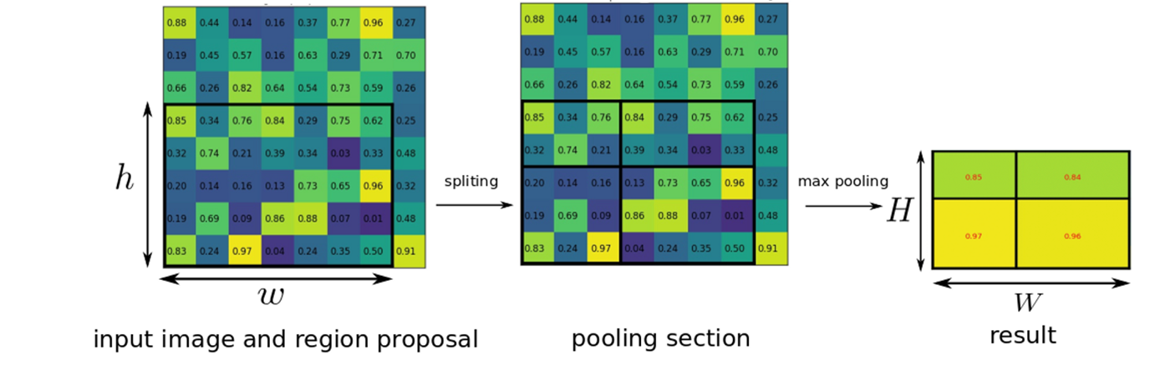
Arquitecturas clásicas: Fast R-CNN
ROI Pooling
Dada una ROI de h x w en el feature map, el objetivo es obtener, siempre, matrices de H x W para alimentar la capa densa. Por lo que, se formara un nueva feature map donde el valor de cada celda será el máximo de las celdas de entrada (max-pooling). En el caso de Fast R-CNN, H y W valen 7.

Slide 30
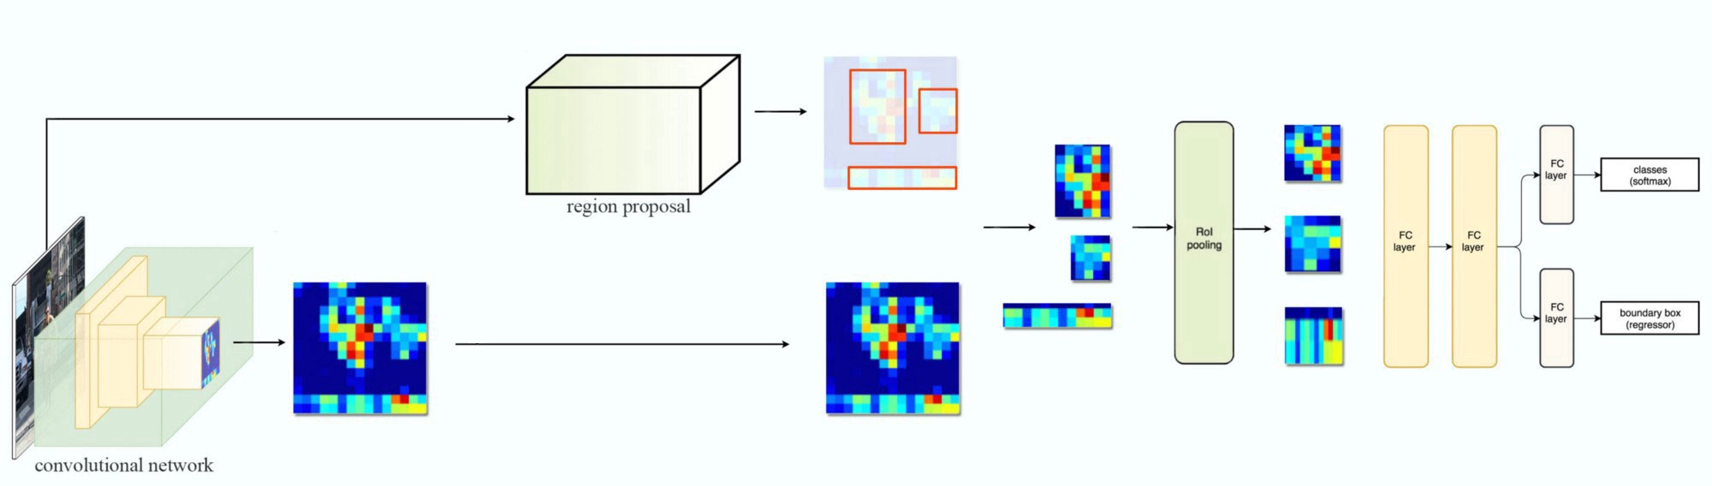
Esquema de Fast R-CNN
What do we learn from region based object detectors (Faster R-CNN, R-FCN, FPN)? Link

Slide 31
Arquitecturas clásicas: Fast R-CNN
Durante el entrenamiento:
Cada batch consta de 2 imágenes de las cuales se extraen 64 ROIs de cada una.
En este caso, el 25% de las ROIs de un batch deben tener un IoU mayor a 0.5 con algún bounding box etiquetado en el dataset. Para las ROI en las que no se cumpla esto, se las toma como pertenecientes al background.
A diferencia de R-CNN, cada batch de entrenamiento (para entrenar el feature extractor, el clasificador y el regresor) se conforman a partir de las mismas imágenes, lo cual permite un entrenamiento conjunto de todas las partes.
Se mejora el costo computacional gracias a que las features se extraen todas en conjunto.
En general, esta red mejora en un 47x el tiempo de procesamiento durante testeo y en 9x durante entrenamiento, respecto a R-CNN.

Slide 32
Arquitecturas clásicas: Faster R-CNN
Para cerrar esta trilogía, en 2016 se publicó el paper de Faster R-CNN, una arquitectura muy similar a su predecesora cuya principal diferencia radica en la forma en la que se obtienen las regiones de interés dentro de la imagen.
Hasta este entonces, se venía utilizando la búsqueda selectiva para obtener dichas ROIs. Si bien resulta un método simple y efectivo, es un algoritmo que corre en CPU y es lento. Por ejemplo, en Fast R-CNN, para predicción que toma 2.3 segundos, el procesamiento para obtener las ROIs lleva 2 segundos.
Ren, et al., 2016. Faster R-CNN: Towards Real-Time Object Detection with Region Proposal Networks. Link

Slide 33
Arquitecturas clásicas: Faster R-CNN
Region Proposal Network
Entonces en Faster R-CNN se reemplaza el algoritmo de búsqueda selectiva por una nueva red neuronal convolucional, que toma como entrada las features extraídas por la primera parte de la red convolucional (al igual que en Fast R-CNN), y devuelve, para cada ROI, las coordenadas del bounding box y dos valores de probabilidad indicando si existe un objeto de interés o si es background. Se llamó a esta red RPN.
En esta red se introdujo en concepto de Anchor Boxes, los cuales predefinen las regiones de interés donde se puede encontrar un objeto, delimitandolo por su forma y tamaño, para cada valor del feature map analizado. En el caso de Faster R-CNN se utilizaron k = 9 anchor boxes por cada valor en el feature map, donde se variaba entre 3 tamaños y 3 relaciones de aspecto.

Slide 34
Arquitecturas clásicas: Faster R-CNN
Region Proposal Network
La red RPN toma las features de salida de la red convolucional y les aplica una primera capa convolucional de 3x3. Luego, la salida alimenta a dos capas densas: una con 18 salidas (9 anchors x 2 salidas/anchor) para predecir si existe o no objeto dentro del anchor; y la otra con 36 salidas (9 anchors x 4 valores del BB) indicando el offset predicho para el bounding box, respecto a las coordenadas del anchor correspondiente.

Slide 35
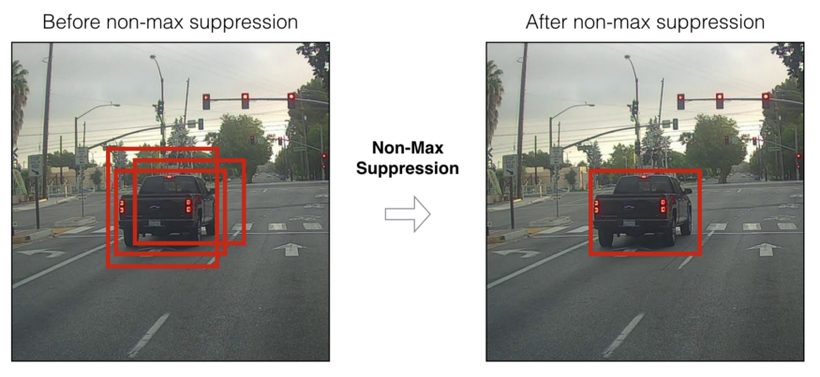
Arquitecturas clásicas: Faster R-CNN
Non-Max Suppression
Dado que los detectores de objetos son propensos a generar varios bounding boxes por cada objeto real de la imagen, resulta necesario utilizar algún método para eliminar los boxes redundantes. Este método es Non-Maximum Suppression (NMS).
Para ello existen diferentes criterios, sin embargo, el más utilizado está basado en umbrales sobre la confianza en la detección y en el IoU entre bounding boxes predichas.

Slide 36
Arquitecturas clásicas: Faster R-CNN
Non-Max Suppression
Supongamos que tenemos una serie de predicciones, cada una con su nivel de confianza y coordenadas de BB. Las ordenamos en base al nivel de confianza, tomamos la primera y computamos su IoU con el resto, descartando cualquiera que tenga un IoU mayor un cierto valor. Luego, de las restantes, tomamos la de mayor nivel de confianza y repetimos el proceso hasta que no quede ninguna en el conjunto original. Las predicciones restantes serán las seleccionadas por NMS.

Slide 37

Esquema de Faster R-CNN
What do we learn from region based object detectors (Faster R-CNN, R-FCN, FPN)? Link

Slide 38
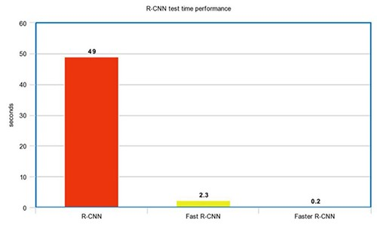
Comparativa

Slide 39
Arquitecturas clásicas: YOLO
En 2016 se publicó el paper con la primer versión de YOLO, una red de detección de objetos capaz de realizar todo el procesamiento en un solo forward pass de la red. Es decir, a diferencia de los métodos de dos etapas, en este caso no existe un algoritmo o modelo que extraiga cuales son las regiones de interés sobre las cual buscar los objetos.
Por lo tanto, en YOLO (y en todos los detectores de una etapa) las predicciones de a qué clase pertenece el objeto y cuales son sus coordenadas de bounding box se realizan en la misma red convolucional.
Esto le permite a esta red procesar imágenes en tiempo real, pero con la desventaja de disminuir el mAP. Sin embargo, en comparación contra otros sistemas pensados para el tiempo real, la red YOLO los superó ampliamente en dicha métrica.
Redmon, et al., 2016. You Only Look Once: Unified, Real-Time Object Detection. Link

Slide 40
Arquitecturas clásicas: YOLO
Algunas características de la red:
Primero se preentrenaron las primeras 20 capas convolucionales con ImageNet hasta alcanzar un 88% en top-5 accuracy. Para dicho entrenamiento se utilizó el framework Darknet.
Dentro de esta red se utilizaron convoluciones de 1x1 para reducir la dimensionalidad.
Luego se le agregaron más capas convolucionales y dos capas densas al final para realizar la clasificacion y regresion de los BB al mismo tiempo.
En todas las activaciones se utilizó Leaky ReLU, excepto en la última capa donde se dejó la salida lineal.
También, para la etapa de entrenamiento con el dataset de detección, se incrementó el tamaño de la entrada de 224x224 a 448x448.

Slide 41
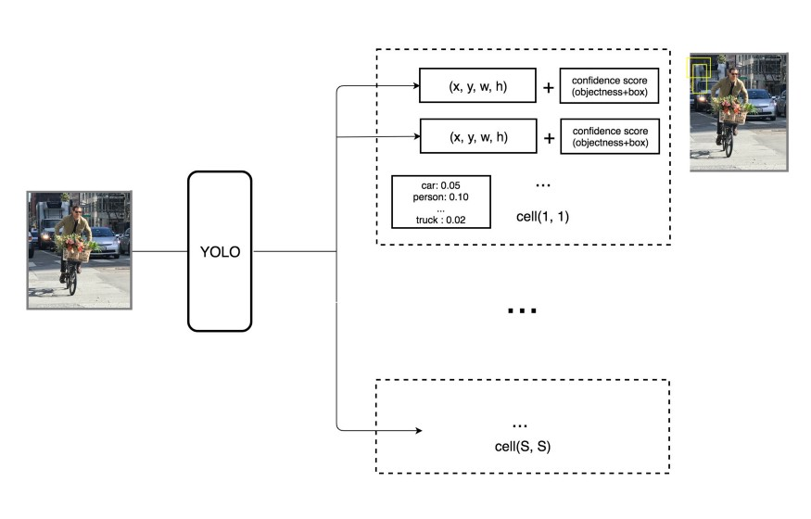
Arquitecturas clásicas: YOLO
Para obtener las predicciones, la red genera un feature map de 7x7 celdas (PASCAL VOC). En cada celda predice 2 bounding boxes distintos, aunque solo es capaz de detectar un objeto. Cada bounding box contiene 5 valores, las 4 coordenadas que lo definen y 1 valor que refleja que tan seguro está de que exista un objeto dentro de dicho box. Además, devuelve las probabilidades de cada clase, 20 valores en este caso. Por lo tanto, una predicción de YOLO tiene la forma: (7, 7, 2 x 5 + 20) = (7, 7, 30)

Slide 42
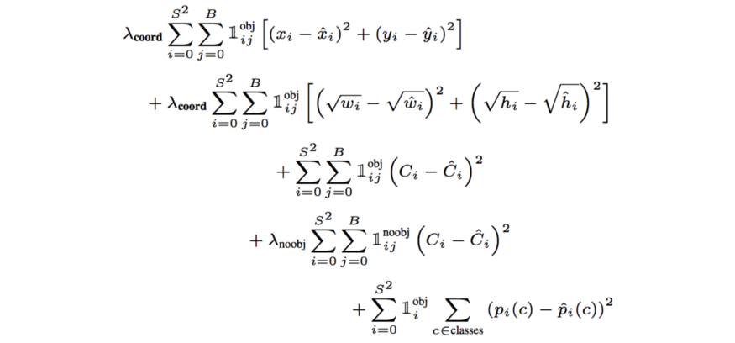
Arquitecturas clásicas: YOLO
Yolo utiliza la suma de los cuadrados de los errores entre las predicciones y los ground truth para calcular el error. Dado que YOLO predice varias bounding boxes, para determinar cuál es el true positive se computa el IoU de los boxes predichos con el ground truth y se selecciona el box que da mayor valor. La función de error tiene la siguiente forma:
El primer y segundo término hacen referencia al error de localización, el cual solo se computará para el BB asignado al ground truth. El tercer y cuarto término hacen referencia al error de confianza con que un objeto se encuentra dentro del BB. Por último, el quinto término refiere al error de clasificación del objeto detectado.

Slide 43
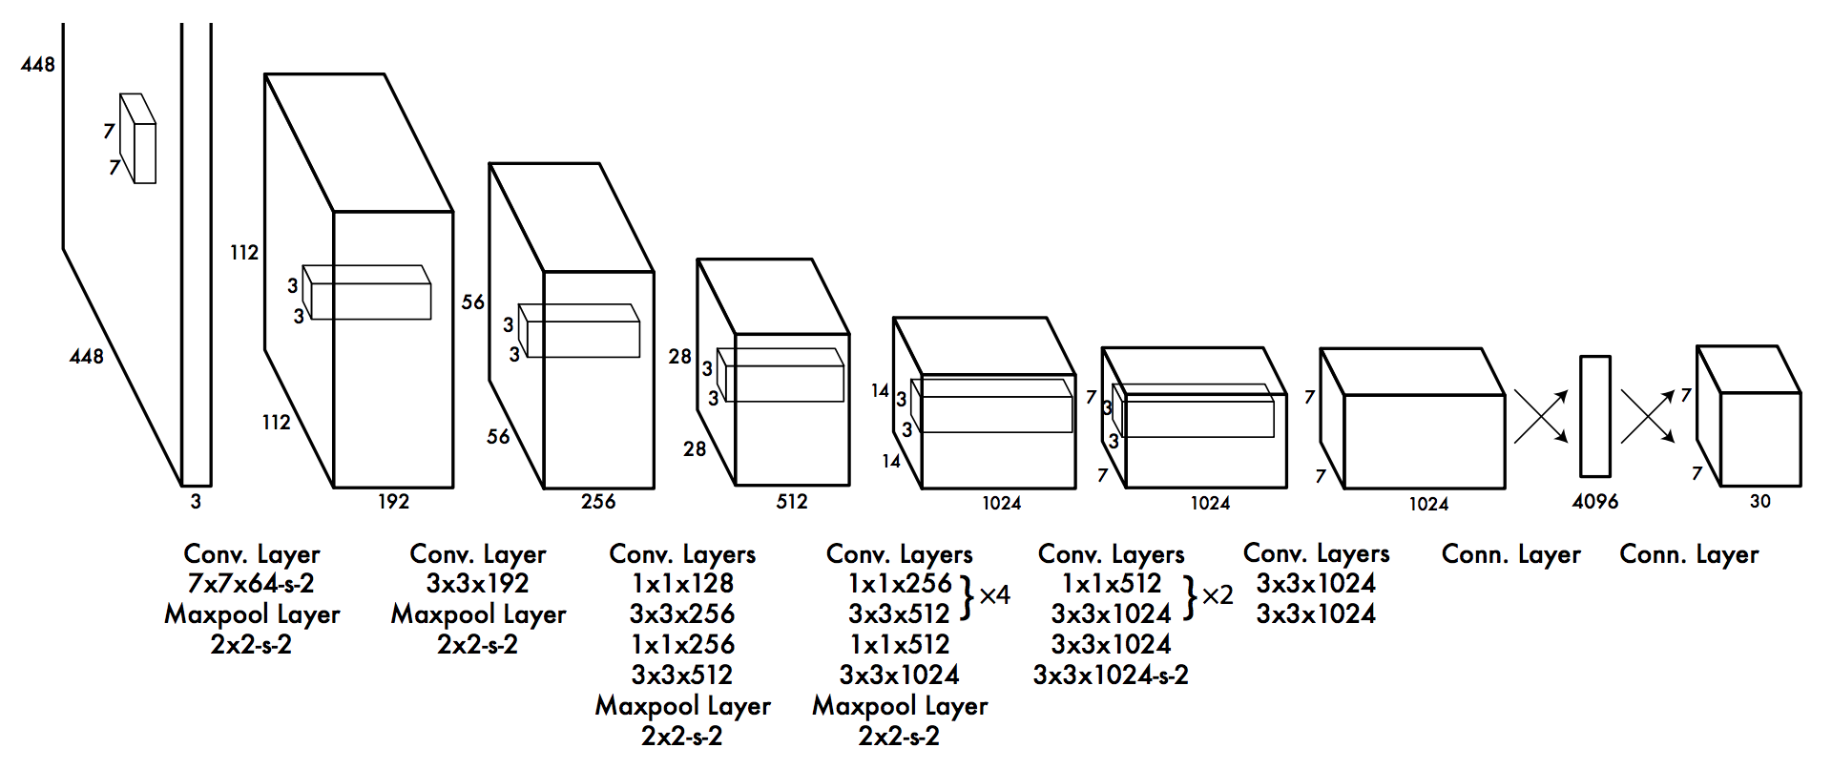
Arquitecturas clásicas: YOLO

Slide 44
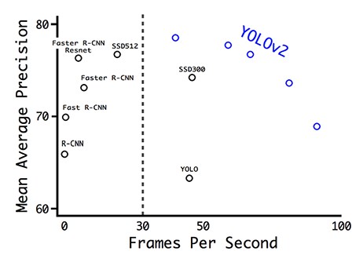
Arquitecturas clásicas: YOLO v2
La primera versión de YOLO presentaba serias limitaciones en cuanto a la predicción de los bounding boxes dado que cada celda del feature map podía predecir un solo objeto. Esto traía problemas, sobre todo, cuando los objetos son pequeños.
Con la segunda versión de la red, se atacaron estos problemas y también se buscó mejorar la velocidad de procesamiento de la misma.
Redmon, et al., 2016. YOLO9000: Better, Faster, Stronger. Link

Slide 45
Arquitecturas clásicas: YOLO v2
Entre las mejoras que se hicieron en esta versión podemos encontrar:
Se agregó Batch Normalization en las capas convolucionales en lugar de Dropout. Incremento del mAP en un 2%
El entrenamiento se realizó en 3 etapas: primero se entrenó el clasificador VGG16 con imágenes de 224x224, luego se lo retoco con imágenes de 448x448 durante menos épocas, y por último, se agregó la parte de detección de objetos para finalizar el entrenamiento.
Se utilizó un tamaño de grilla de 13x13, lo que permite detectar objetos más pequeños.
Se agregaron 5 anchor boxes por celda para facilitar el entrenamiento en la localización de los objetos
Se modificó la última capa para permitir detectar más de un objeto por grilla.

Slide 46
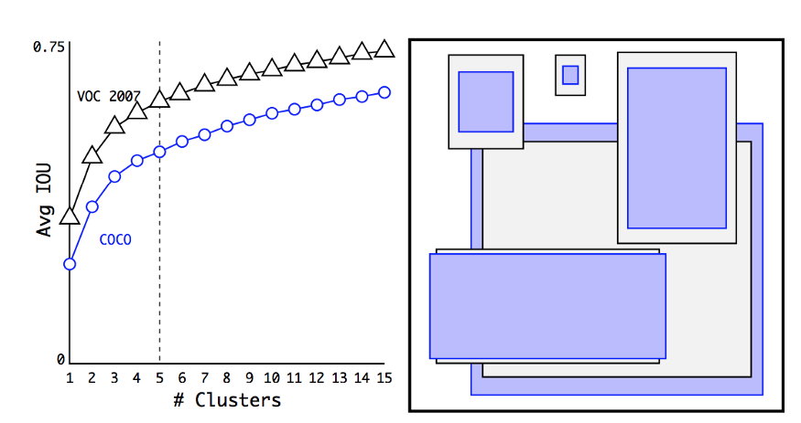
Arquitecturas clásicas: YOLO v2
El hecho de que la red YOLO v1 tenga que predecir, directamente, las coordenadas de los bounding boxes genera que, al comienzo del entrenamiento, dichas predicciones sean muy erráticas, lo cual inestabiliza el entrenamiento de la parte de localizacion. Además, el tamaño y la relación de aspecto de los objetos dentro de un dataset es propio de dicho dataset. Por todo esto, resulta conveniente utilizar anchor boxes para facilitar el entrenamiento y predicción de los bounding boxes en la red.
En YOLO v2 puntualmente se eligieron 5 anchor boxes, cuyas dimensiones se extrajeron a partir de clusterizar las dimensiones de todas las etiquetas del dataset. Para esto hicieron uso del algoritmo de k-means. Además, la red paso a intentar predecir el offset que existe entre el anchor box y el ground truth, en lugar del valor de la coordenada.

Slide 47
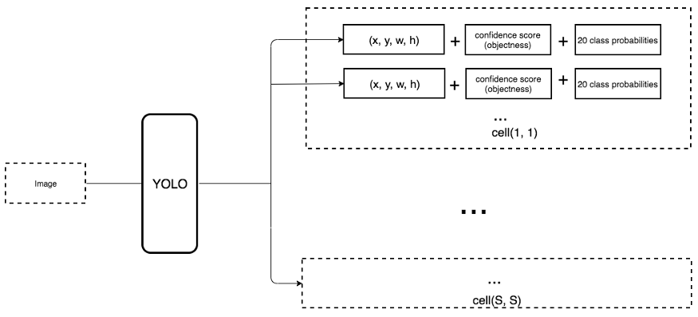
Arquitecturas clásicas: YOLO v2
Si bien la arquitectura de la red convolucional se mantuvo igual que en YOLO v1, se realizaron cambios en las capas densas del final. Puntualmente, se movió la predicción de la clase de la celda a cada bounding box. Por lo tanto, ahora la red devuelve, para cada anchor box, 4 valores del bounding box, 1 valor para la confianza y 20 valores (PASCAL VOC) que representan la probabilidad de cada clase. Esto da un total de 125 valores a la salida, por cada celda de la grilla.

Slide 48
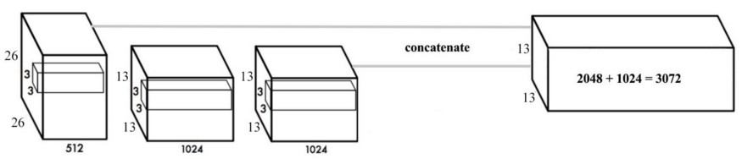
Arquitecturas clásicas: YOLO v2
Otra modificación que se implementó en esta red, respecto a la primera, es el hecho de utilizar feature maps de capas anteriores para facilitar la detección de objetos más pequeños. Concretamente, para formar el volumen de salida, la red no solo toma la salida de la última capa convolucional, sino que también la concatena con la salida de una capa anterior, a la cual se la reduce para que tenga la misma dimensión que la salida.

Slide 49
Arquitecturas clásicas: Otras
Además de las vistas en la clase, existen otras arquitecturas que buscan resolver el problema de la detección de objetos. Algunas de estas son:
YOLO v3: Link
YOLO v4: Link
YOLO v5: Link
YOLOX: Link
SSD: Link
RetinaNet: Link
EfficientDet: Link

Slide 50
Ejemplos prácticos
Para realizar entrenamientos sobre distintas versiones de redes de detección de objetos podemos utilizar la plataforma y el código que nos provee https://roboflow.com/
Otras opciones pueden ser:
Tensorflow Object Detection API
Detectron2
No es obligatorio pero si quieren dejar su feedback sobre esta clase pueden hacerlo aquí:
Encuesta sobre la clase

Slide 51
Tarea
Deberán elegir o buscar algún dataset, de su interés, para algún problema de visión por computadora y entrenar distintos modelos sobre el mismo. El objetivo es comparar resultados y sacar conclusiones basadas en las cosas vistas durante el curso.
EDA. Analizar y describir el dataset. Determinar la tarea a realizar: clasificación, segmentación, detección de objetos, etc.
Entrenar una red simple que sirva de baseline.
Entrenar distintos modelos buscando mejorar la performance obtenida. Utilizar las técnicas vistas en clase como preprocesamiento, data augmentation, transfer learning, fine tuning.*
Extraer conclusiones
*En cada uno de los casos justificar el uso de las diferentes técnicas y validar su utilidad en las conclusiones

Slide 52
Dataset de ejemplo que podrían utilizarse.
Competencias en kaggle:
https://www.kaggle.com/c/siim-covid19-detection/overview
https://www.kaggle.com/c/imaterialist-fashion-2020-fgvc7/overview
https://www.kaggle.com/c/flower-classification-with-tpus
https://www.kaggle.com/c/bengaliai-cv19/leaderboard
https://www.kaggle.com/c/Kannada-MNIST
https://www.kaggle.com/c/understanding_cloud_organization/data
https://www.kaggle.com/c/severstal-steel-defect-detection/overview

